Slide 1
操作系统中期进展汇报
郭士尧 王铮
4.10

Slide 2
进展
实现了约 27 个 Syscalls，总增删代码量近 10k 行
实现过程遵守 POSIX 规范与 Linux 实现，尽可能不使用 tricks 通过测例
在原有 starry-next 的基础上，实现了信号与多进程处理
进程包括线程 Thread、进程 Process、进程组 Process Group、会话 Session
信号部分：包括基础信号的处理以及相关 Syscalls
实现了多项基础套件，可以被他人复用
提出并修复了多个实现漏洞

Slide 3

进展
我们前期工作主要集中在架构和大功能的实现（进程、信号、重构架构等），调试测例时间相对较少
但基本上没有使用 tricks 来通过测例，后期由于基础架构完善，修改进度会比较快

Slide 4
进程管理
实现了从会话、进程组、进程再到轻量级线程的管理，通过存储 `Box<dyn Any+Send+Sync>`实现在进程和线程中存储扩展数据，好在starry中使用。
通过弱引用表维护进程关系，实现自动资源释放

Slide 5
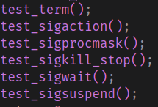
信号处理
我们遵循 POSIX 规范实现了基础 32 个信号的相关处理
支持 Syscalls：rt_sigprocmask、rt_sigaction、rt_sigtimedwait、rt_sigsuspend、rt_sigpending、rt_sigreturn、kill、tgkill
添加了五项测试，可以在 CI 运行

Slide 6
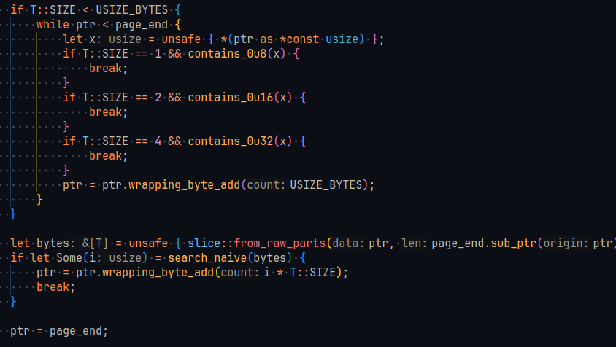
用户指针封装
实现了 UserPtr 与 UserConstPtr 类型，基于泛型提供了安全的用户空间访问，并统一了接口
目前正在进行的新设计：为*const T/*mut T/NonNull<T>实现UserPtr/UserMutPtr trait，更方便地检查用户空间安全性，不需要额外封装
快速until_nul实现
一次至少读一个usize

Slide 7
实现了多项基础套件
axuspace：提供 UserConstPtr、UserPtr 接口
axprocess：提供线程、进程、进程组、会话的管理，对外暴露抽象接口，可扩展
axsignal：实现了信号相关的结构体和部分处理逻辑
weak-map：弱引用 BTreeMap，自动清理过期引用

Slide 8
类型规范化
linux_raw_sys
x86 stat?

Slide 9
杂项
shebang
lseek、sendfile、poll 等 Syscalls
统一了不同架构下 IP 寄存器的处理（如 clone、sigsuspend 等需要更改 TrapFrame 的调用）
向 arceos-org/page_table_multiarch、arceos-org/axmm 等上游仓库提出了多个 PR
修复了页表查询结果不正确的问题（page_table_multiarch#17）
修复了 arceos 下进程数据 TaskExt 无法回收的问题（arceos#20）
修复了用户页表回收时造成内核页表损坏的问题（arceos#20）
……

Slide 10
后续
规范化 POSIX API
https://github.com/oscomp/starry-next/pull/18
原计划进行的 POSIX API 移植工作因为进程管理等事项搁置
特性：futex、epoll 系列 Syscalls
实现更多测例
问题：
lwext4 不支持并发：在多核测试中发现文件系统会发生异常行为，经检查发现是使用的 ext4 支持库的问题。目前找到了一个可能支持并发的分叉，接下来将尝试进行适配。
命名空间资源泄露：目前的 axns 设计没有考虑到回收，导致产生大量内存泄漏。计划重新设计这一模块。

